Slide 1

Giáo viên:…………………………………..
Trường:……………………………………..
Lớp:………………………………………….
MÔN TOÁN 8

Slide 2

TRƯỜNG THCS………………..
Tổ:……………..
BÀI 1: MÔ TẢ XÁC SUẤT BẰNG TỈ SỐ

Slide 3


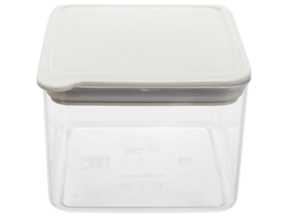


Khởi động
Một hộp có 1 quả bóng xanh và 4 quả bóng đỏ có kích thước và khối lượng như nhau. Vân lấy ra ngẫu nhiên 1 quả bóng từ hộp. Theo em, khả năng Vân lấy được bóng đỏ bằng mấy lần khả năng lấy được bóng xanh ?

Slide 4




1. KẾT QUẢ THUẬN LỢI
Toán 8
BÀI 1: MÔ TẢ XÁC SUẤT BẰNG TỈ SỐ
Một hộp chứa 10 tấm thẻ cùng loại được đánh số lần lượt từ 3 đến 12. Chọn ra ngẫu nhiên một thẻ từ hộp. Hãy liệt kê các kết quả làm cho mỗi biến cố xảy ra:
A: “Số ghi trên thẻ lấy ra chia hết cho 3”
B: “Số ghi trên thẻ lấy ra chia hết cho 6”
Giải
Các kết quả xảy ra ở biến cố A là
3; 6; 9; 12
Các kết quả xảy ra ở biến cố B là
6; 12
Ta thấy nếu lấy được thẻ ghi số 3 thì biến cố A xảy ra nhưng biến cố B thì không xảy ra. Khi đó ta nói kết quả lấy được thẻ ghi số 3 thì thuận lợi cho biến cố A nhưng không thuận lợi cho biến cố B
Thực hành 1

Slide 5
1. KẾT QUẢ THUẬN LỢI
Toán 8
BÀI 1: MÔ TẢ XÁC SUẤT BẰNG TỈ SỐ
Kiến thức trọng tâm
Trong một phép thử, mỗi kết quả làm cho một biến cố xảy ra được gọi là một kết quả thuận lợi cho biến cố đó.
Ví dụ 1:
Trong phép thử lấy thẻ ở xét các biến cố sau
C: “Số ghi trên thẻ là số nguyên tố”
D: “Số ghi trên thẻ là số lẻ”
Giải
Thực hành 1
Các kết quả biến cố C là: 3; 5; 7; 11
Các kết quả biến cố D là: 3; 5; 7; 9; 11

Slide 6
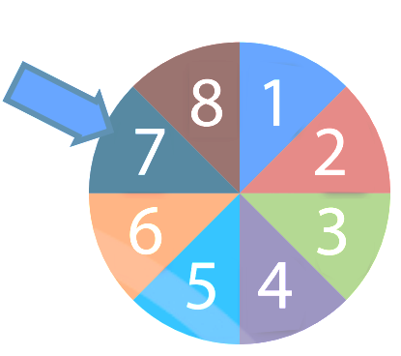
1. KẾT QUẢ THUẬN LỢI
Toán 8
BÀI 1: MÔ TẢ XÁC SUẤT BẰNG TỈ SỐ
Giải
Thực hành 1
- Các kết quả thuận lợi cho biến cố A là 2; 4; 6; 8
- Các kết quả thuận lợi cho biến cố B là 4; 8
- Các kết quả thuận lợi cho biến cố C là 1; 2
Trên bàn có một tấm bìa hình tròn được chia thành 8 hình quạt bằng nhau và được đánh số từ 1 đến 8 như hình bên. Xoay tấm bìa quanh tâm hình tròn và xem khi tấm bìa dừng lại, mũi tên chỉ vào ô ghi số nào. Xét các biến cố
A: Mũi tên chỉ vào ô ghi số chẵn;
B: Mũi tên chỉ vào ô ghi số chia hết cho 4
C: Mũi tên chỉ vào ô ghi số nhỏ hơn 3
Hãy nêu kết quả thuận lợi cho mỗi biến cố trên
Thực hành 1

Slide 7
2. MÔ TẢ XÁC SUẤT BẰNG TỈ SỐ
Toán 8
BÀI 1: MÔ TẢ XÁC SUẤT BẰNG TỈ SỐ
Gieo một con xúc sắc cân đối và đồng chất. Gọi A là biến cố gieo được mặt có số chấm chia hết cho 3. Tính xác suất của biến cố A
Giải
Trong phép thử trên ta thấy
+ Có 6 kết quả xảy ra
+ Khi gieo mặt có số chấm chia hết cho 3 thì số chấm là 3 chấm hoặc 6 chấm nên xác suất là
Thực hành 1

Slide 8
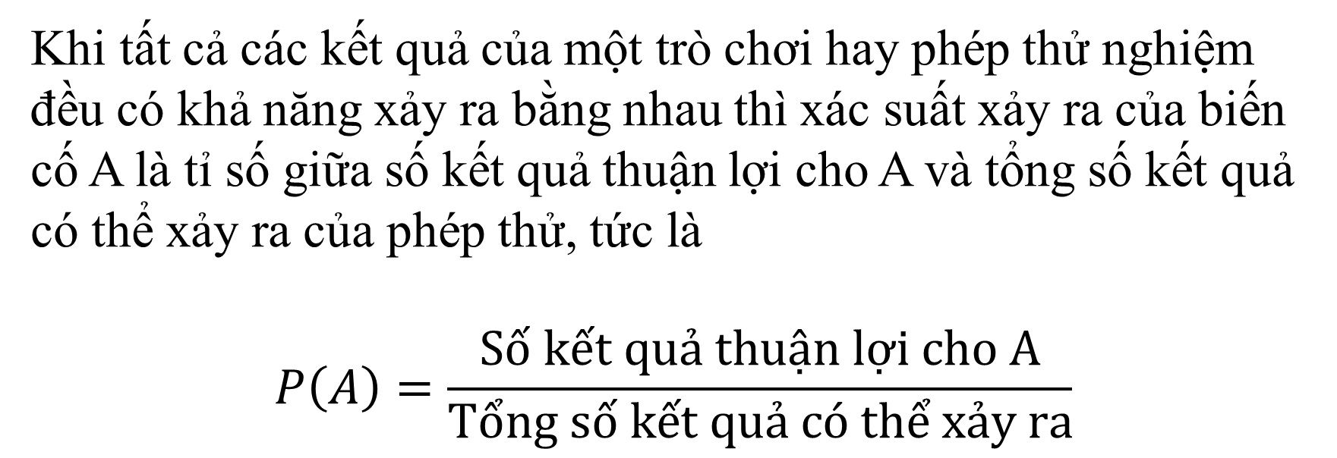
Toán 8
BÀI 1: MÔ TẢ XÁC SUẤT BẰNG TỈ SỐ
2. MÔ TẢ XÁC SUẤT BẰNG TỈ SỐ
Kiến thức trọng tâm
Khi tất cả các kết quả của một trò chơi hay phép thử nghiệm đều có khả năng xảy ra bằng nhau thì xác suất xảy ra của biến cố A là tỉ số giữa số kết quả thuận lợi cho A và tổng số kết quả có thể xảy ra của phép thử, tức là
$$P\left(A\right)=\frac{Số kết quả thuận lợi cho A}{Tổng số kết quả có thể xảy ra}$$
Thực hành 1

Slide 9
2. MÔ TẢ XÁC SUẤT BẰNG TỈ SỐ
Toán 8
BÀI 1: MÔ TẢ XÁC SUẤT BẰNG TỈ SỐ
Ví dụ 2:
Trong phép thử gieo một con xúc sắc ở tính xác suất của các biến cố sau
A: “Gieo được mặt có số chấm là số lẻ”
B: “Gieo được mặt có nhiều hơn 3 chấm
Giải
- Biến cố A xảy ra khi gieo được mặt có 1; 3; 5 chấm nên có 3 kết quả thuận lợi.
Chú ý
A và B là hai biến cố khác nhau nhưng có xác suất xảy ra bằng nhau. Ta nói A và B là hai biến cố đồng khả năng
Thực hành 1
- Biến cố B xảy ra khi gieo được mặt có 4; 5; 6 chấm nên có 3 kết quả thuận lợi.

Slide 10

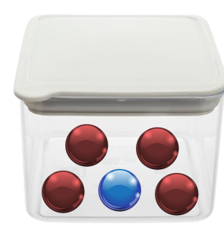
2. MÔ TẢ XÁC SUẤT BẰNG TỈ SỐ
Toán 8
BÀI 1: MÔ TẢ XÁC SUẤT BẰNG TỈ SỐ
Giải
Thực hành 2
- Biến cố Châu lấy được bóng xanh có xác suất là
Hãy trả lời câu hỏi ở
Một hộp có 1 quả bóng xanh và 4 quả bóng đỏ có kích thước và khối lượng như nhau. Châu lấy ra ngẫu nhiên 1 quả bóng từ hộp. Theo em, khả năng Châu lấy được bóng đỏ bằng mấy lần khả năng lấy được bóng xanh ?
- Biến cố Châu lấy được bóng đỏ có xác suất là
Thực hành 1
- Do đó khả năng Châu lấy được bóng đỏ bằng 4 lần khả năng Châu lấy được bóng xanh

Slide 11
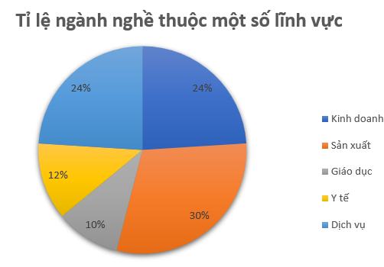
2. MÔ TẢ XÁC SUẤT BẰNG TỈ SỐ
Toán 8
BÀI 1: MÔ TẢ XÁC SUẤT BẰNG TỈ SỐ
Vận dụng
Một khu phố có 200 người lao động, mỗi người làm việc ở một trong năm lĩnh vực là Kinh doanh, Sản xuất, Giáo dục, Y tế và Dịch vụ. Biểu đồ trong Hình 2 thống kê tỉ lệ người lao động thuộc mỗi lĩnh vực nghề nghiệp.
Gặp ngẫu nhiên một người lao động của khu phố.
a) Tính xác suất người đó có công việc thuộc lĩnh vực Giáo dục.
b) Tính xác suất người đó có công việc không thuộc lĩnh vực Y tế hay Dịch vụ.
Thực hành 1

Slide 12
2. MÔ TẢ XÁC SUẤT BẰNG TỈ SỐ
Toán 8
BÀI 1: MÔ TẢ XÁC SUẤT BẰNG TỈ SỐ
Vận dụng
a) Tính xác suất người đó có công việc thuộc lĩnh vực Giáo dục.
Số người có công việc thuộc lĩnh vực giáo dục là
Thực hành 1
Xác suất người đó có công việc thuộc lĩnh vực Giáo dục là

Slide 13
2. MÔ TẢ XÁC SUẤT BẰNG TỈ SỐ
Toán 8
BÀI 1: MÔ TẢ XÁC SUẤT BẰNG TỈ SỐ
Vận dụng
b) Tính xác suất người đó có công việc không thuộc lĩnh vực Y tế hay Dịch vụ.
Số người có công việc không thuộc lĩnh vực Y tế hay Dịch vụ là
Thực hành 1
Xác suất người đó có công việc không thuộc lĩnh vực Y tế hay Dịch vụ là

Slide 14
LUYỆN TẬP
Toán 8
BÀI 1: MÔ TẢ XÁC SUẤT BẰNG TỈ SỐ
BÀI 1
Trong hộp có 5 quả bóng có kích thước và khối lượng giống nhau và được đánh số lần lượt là 5; 8; 10; 13; 16. Lấy ngẫu nhiên một quả bóng từ hộp. Tính xác suất của các biến cố
A: Số ghi trên quả bóng là số lẻ
B: Số ghi trên quả bóng chia hết cho 3
C: Số ghi trên quả bóng lớn hơn 4
Giải
Biến cố A xảy ra khi ghi trên quả bóng là 5; 13 nên có 2 kết quả thuận lợi
Không có quả bóng nào có số ghi trên quả bóng chia hết cho 3 nên B là biến cố không thể
Tất cả các số ghi trên quả bóng đều lớn hơn 4 nên C là biến cố chắc chắn
Thực hành 1

Slide 15
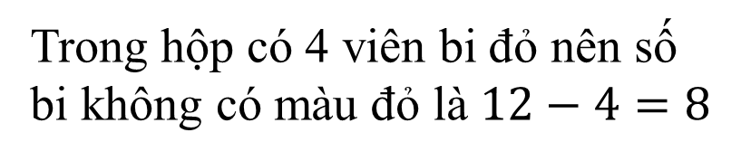
LUYỆN TẬP
Toán 8
BÀI 1: MÔ TẢ XÁC SUẤT BẰNG TỈ SỐ
BÀI 2
Một hộp có chứa 3 viên bi xanh, 4 viên bi đỏ và 5 viên bi vàng có kich thước và khối lượng giống nhau. Lấy ngẫu nhiên một viên bi từ hộp. Tính xác suất của các biến cố
A: Viên bi lấy ra có màu xanh
B: Viên bi lấy ra không có màu đỏ
Giải
Tổng số bi trong hộp là $3+4+5=12$ (Viên)
Trong hộp có ba bi xanh nên có 3 kết quả thuận lợi cho biến cố A
Trong hộp có 4 viên bi đỏ nên số bi không có màu đỏ là $12−4=8$
Thực hành 1

Slide 16
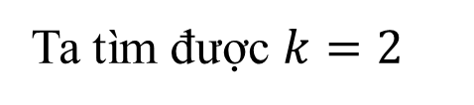
LUYỆN TẬP
Toán 8
BÀI 1: MÔ TẢ XÁC SUẤT BẰNG TỈ SỐ
BÀI 3
Trong hộp có 10 tấm thẻ cùng loại, trên mỗi thẻ có ghi một số tự nhiên. Lấy ra ngẫu nhiên 1 thẻ từ hộp. Biết rằng xác suất lấy được thẻ ghi số chẵn gấp 4 lần xác suất lấy được thẻ ghi số lẻ. Hỏi trong hộp có bao nhiêu thẻ ghi số lẻ?
Giải
Gọi $k$ là số thẻ ghi số lẻ $0≤k≤10$
Do xác suất lấy được thẻ ghi số chẵn gấp 4 lần xác suất lấy được thẻ ghi số lẻ nên
Số thẻ ghi số chẵn là $10−k$
Thực hành 1
Xác suất lấy được thẻ ghi số lẻ là
Xác suất thẻ ghi số chẵn là
Ta tìm được $k=2$

Slide 17
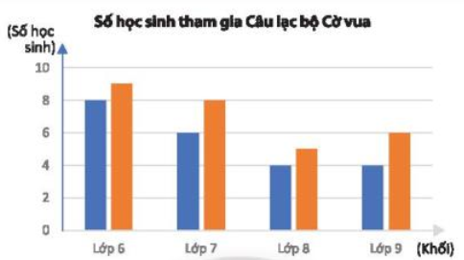
LUYỆN TẬP
Toán 8
BÀI 1: MÔ TẢ XÁC SUẤT BẰNG TỈ SỐ
BÀI 4
Số học sinh tham gia câu lạc bộ cờ vua của một trường được biểu diễn ở biểu đồ sau:
Chọn ngẫu nhiên 1 học sinh trong Câu lạc bộ Cờ vua của trường đó. Tính xác suất của các biến cố
A: Học sinh được chọn là nữ
B: Học sinh được chọn học lớp 8
C: Học sinh được chọn là nam và không học lớp 7
Giải
Số HS nữ trong câu lạc bộ là $9+8+5+6=28$ (HS)
Thực hành 1
Số HS nam trong câu lạc bộ là $8+6+4+4=22$ (HS)
Tổng số học sinh của Câu lạc bộ là: $22+28=50$ (HS)

Slide 18
Toán 8
BÀI 1: MÔ TẢ XÁC SUẤT BẰNG TỈ SỐ
HƯỚNG DẪN VỀ NHÀ
- Xem lại nội dung kết quả thuận lợi; Mô tả xác suất bằng tỉ số
- Xem lại các tập
- Xem trước bài 2: Xác suất lí thuyết và xác suất thực nghiệm
Thực hành 1

